Slide 1
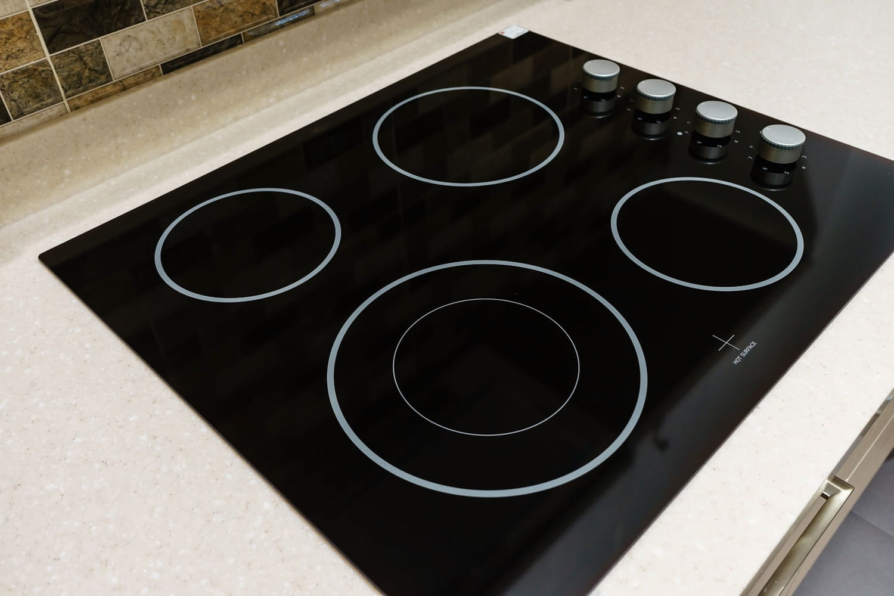
Induction électromagnétique
Plaques à induction

Slide 2
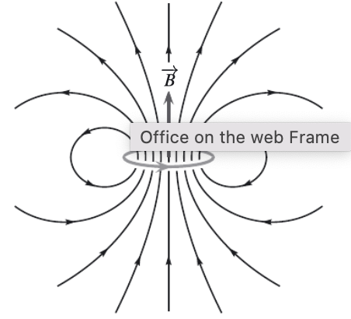
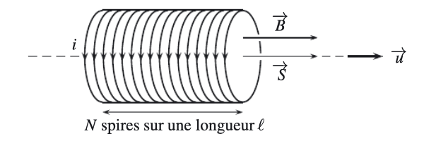
Spire et Solénoïde

Slide 3
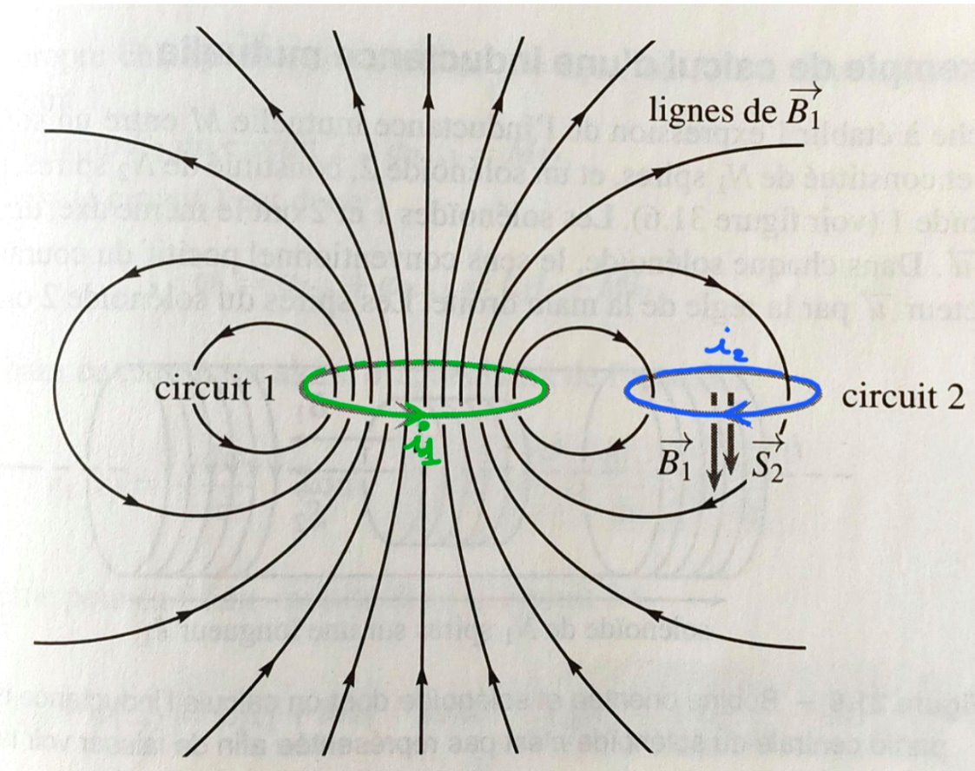
2 spires

Slide 4
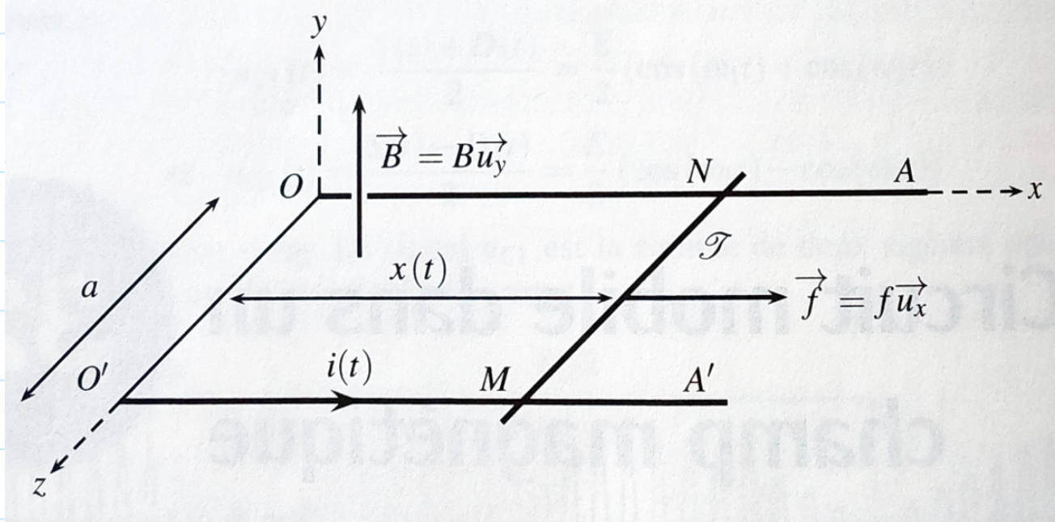
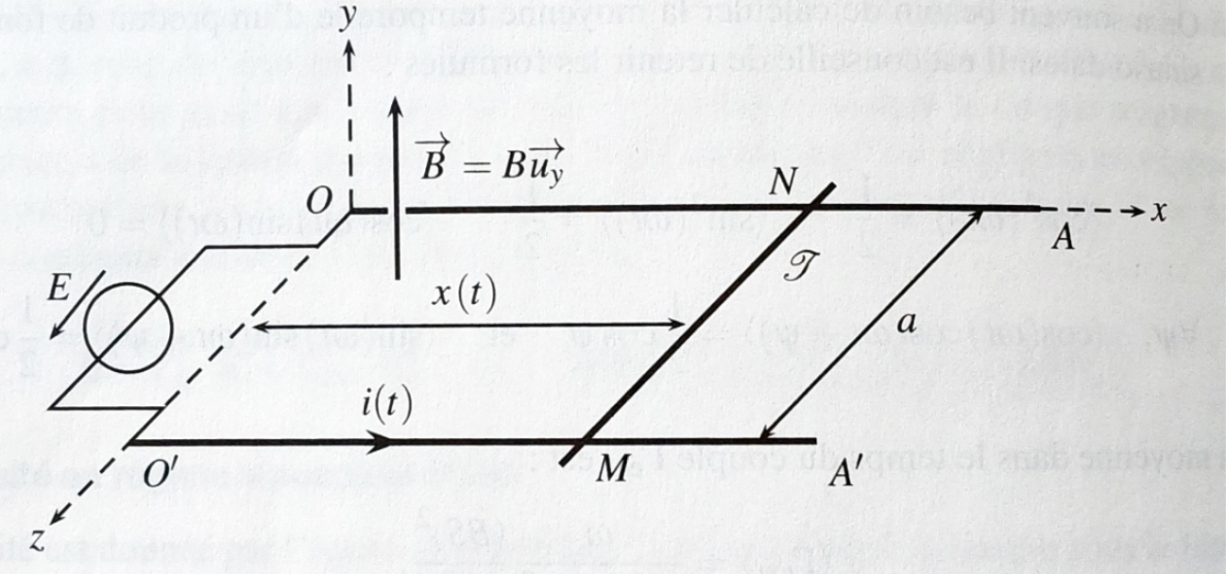
Rails de laplace
Générateur
https://www.youtube.com/watch?v=tOuZrYNosDU (43")
Moteur

